Slide 1
Pengelolaan Keuangan dalam Bisnis
Pengelolaan keuangan merupakan tulang punggung bagi keberhasilan bisnis. Baik itu bisnis kecil, menengah, atau besar, pengelolaan keuangan yang baik dapat menjadi faktor penentu kelangsungan hidup dan pertumbuhan bisnis. Tanpa pengelolaan keuangan yang efektif, bisnis akan mudah menghadapi masalah seperti kesulitan dalam memenuhi kewajiban, kekurangan dana untuk pengembangan, bahkan hingga pada risiko kebangkrutan.

Slide 2
Memahami Pentingnya Pengelolaan Keuangan
1
Menjamin Kelangsungan Bisnis
2
Mendukung Pertumbuhan Bisnis
Pengelolaan keuangan yang baik dapat memastikan bahwa bisnis memiliki sumber daya yang cukup untuk beroperasi secara berkelanjutan. Dengan mengelola arus kas, mengendalikan pengeluaran, dan memanfaatkan aset dengan bijak, bisnis dapat menghindari risiko kekurangan dana yang dapat mengganggu operasional.
Pengelolaan keuangan yang baik memungkinkan bisnis untuk mengalokasikan dana secara strategis untuk investasi, pengembangan produk baru, perluasan pasar, dan berbagai inisiatif pertumbuhan lainnya. Dengan strategi keuangan yang tepat, bisnis dapat memaksimalkan peluang untuk berkembang dan mencapai tujuan jangka panjang.
3
Meningkatkan Profitabilitas
4
Memperkuat Posisi Finansial
Pengelolaan keuangan yang efektif dapat membantu bisnis dalam meningkatkan profitabilitas. Dengan mengendalikan biaya, meningkatkan efisiensi operasional, dan memaksimalkan pendapatan, bisnis dapat mencapai margin keuntungan yang lebih tinggi dan meningkatkan kinerja finansial secara keseluruhan.
Pengelolaan keuangan yang baik juga berperan penting dalam memperkuat posisi finansial bisnis. Dengan menjaga likuiditas, mengelola utang dengan bijak, dan membangun cadangan dana, bisnis dapat menghadapi tantangan ekonomi dan risiko bisnis dengan lebih baik.

Slide 3
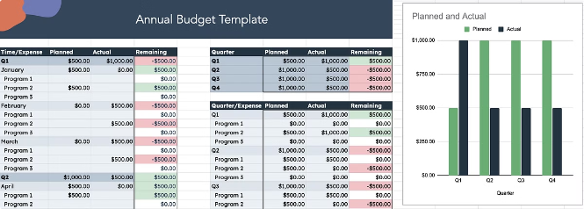
Menyusun Anggaran Bisnis yang Efektif
1
Perencanaan
Langkah pertama adalah menentukan tujuan finansial bisnis dalam jangka pendek dan jangka panjang. Kemudian, identifikasi semua sumber pendapatan dan estimasi biaya yang dibutuhkan untuk mencapai tujuan tersebut.
2
Pemantauan
Setelah anggaran disusun, perlu dilakukan pemantauan secara berkala untuk memastikan bahwa pengeluaran sesuai dengan rencana. Catat semua transaksi dan bandingkan dengan anggaran yang telah dibuat.
3
Evaluasi dan Penyesuaian
Lakukan evaluasi secara berkala untuk melihat efektivitas anggaran yang dibuat. Jika terjadi penyimpangan signifikan, lakukan penyesuaian terhadap anggaran agar tetap relevan dengan kondisi terkini.

Slide 4
Mencatat Arus Kas dengan Teliti
Penerimaan Kas
Pengeluaran Kas
Penjualan Produk/Jasa
Pembelian Barang/Jasa
Penerimaan Piutang
Pembayaran Utang
Penjualan Aset
Pengeluaran Operasional
Pendapatan Lainnya
Investasi

Slide 5
Mengelola Piutang dan Utang Secara Efisien
Piutang
Utang
Menerapkan sistem penagihan yang jelas dan terstruktur.
Memilih sumber pendanaan yang tepat dan sesuai dengan kebutuhan bisnis.
Memberikan insentif pembayaran tepat waktu.
Melakukan negosiasi dengan kreditur untuk mendapatkan suku bunga yang kompetitif dan jangka waktu pembayaran yang fleksibel.
Melakukan analisis piutang untuk mengidentifikasi risiko kredit.
Membuat rencana pembayaran utang yang terstruktur dan realistis.

Slide 6
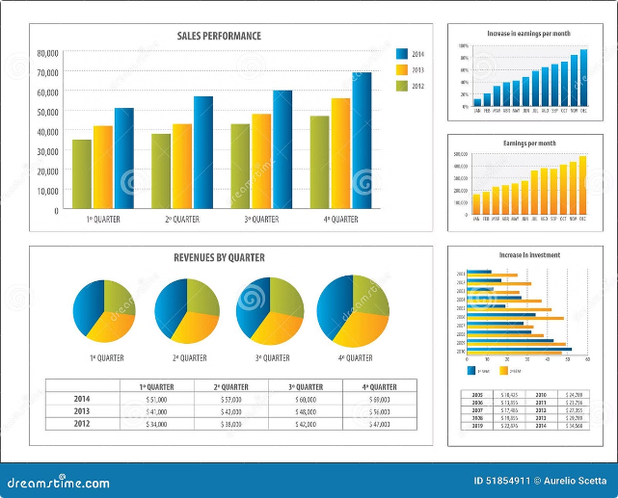
Memahami Laporan Keuangan Bisnis
Neraca
Laporan Laba Rugi
Menunjukkan aset, liabilitas, dan ekuitas bisnis pada suatu titik waktu tertentu.
Menunjukkan pendapatan, biaya, dan laba bersih selama periode tertentu.
Laporan Arus Kas
Menunjukkan pergerakan kas masuk dan keluar bisnis selama periode tertentu.

Slide 7
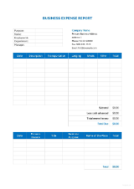
Mengontrol Biaya Operasional Secara Ketat
Buat Anggaran yang Detail
Evaluasi Biaya Secara Berkala
Cari Cara untuk Meningkatkan Efisiensi
Negosiasikan Harga dan Kontrak
Membuat anggaran yang detail untuk setiap kategori biaya operasional, seperti biaya produksi, biaya pemasaran, biaya administrasi, dan biaya gaji.
Evaluasi biaya operasional secara berkala untuk memastikan bahwa pengeluaran sesuai dengan rencana dan tidak ada biaya yang tidak perlu.
Cari cara untuk meningkatkan efisiensi operasional, seperti mengoptimalkan penggunaan sumber daya, meningkatkan proses produksi, dan mengadopsi teknologi yang lebih efektif.
Negosiasikan harga dan kontrak dengan pemasok dan vendor untuk mendapatkan harga yang lebih baik dan menghemat biaya.

Slide 8
Mengalokasikan Dana untuk Investasi Strategis
Identifikasi Peluang
Identifikasi peluang investasi yang strategis, seperti pengembangan produk baru, ekspansi pasar, atau peningkatan teknologi.
Analisis Risiko
Lakukan analisis risiko untuk setiap peluang investasi. Pertimbangkan potensi keuntungan, kerugian, dan risiko yang terkait dengan investasi tersebut.
Evaluasi dan Prioritaskan
Evaluasi setiap peluang investasi dan prioritaskan investasi yang memiliki potensi keuntungan terbesar dan risiko yang paling kecil.
Alokasi Dana
Alokasikan dana untuk investasi yang telah dipilih berdasarkan prioritas dan strategi keuangan bisnis.

Slide 9
Menyiapkan Cadangan Keuangan untuk Masa Depan
Cadangan Operasional
Cadangan Investasi
Cadangan ini digunakan untuk menutupi biaya operasional bisnis jika terjadi penurunan pendapatan atau pengeluaran yang tidak terduga.
Cadangan ini digunakan untuk mendanai investasi jangka panjang, seperti pengembangan produk baru, perluasan pasar, atau akuisisi perusahaan.

Slide 10
Manfaat Pengelolaan Keuangan yang Baik bagi Bisnis
1
Meningkatkan Stabilitas dan Pertumbuhan
2
Meningkatkan Kepercayaan dan Reputasi
Pengelolaan keuangan yang baik memberikan pondasi yang kuat bagi kestabilan dan pertumbuhan bisnis. Dengan mengelola keuangan secara efektif, bisnis dapat menghadapi tantangan ekonomi, mengembangkan strategi pertumbuhan yang terarah, dan mencapai tujuan jangka panjang.
Pengelolaan keuangan yang baik juga meningkatkan kepercayaan para stakeholder, seperti investor, bank, dan pelanggan. Bisnis yang memiliki kinerja keuangan yang solid dan transparan akan lebih mudah mendapatkan pinjaman, investasi, dan peluang bisnis.
3
Menghindari Risiko Finansial
4
Membuat Keputusan Bisnis yang Lebih Baik
Pengelolaan keuangan yang efektif membantu bisnis dalam menghindari risiko finansial seperti kebangkrutan, likuidasi, dan kesulitan keuangan lainnya. Dengan mengelola arus kas, mengendalikan pengeluaran, dan memanfaatkan aset dengan bijak, bisnis dapat menjaga likuiditas dan stabilitas keuangan.
Data keuangan yang akurat dan analisis yang tepat memungkinkan manajemen bisnis untuk membuat keputusan yang lebih baik. Pengelolaan keuangan yang baik memberikan informasi yang berharga untuk mengidentifikasi peluang, meminimalkan risiko, dan mengoptimalkan strategi bisnis.

